Slide 1
TRƯỜNG TH SỐ 1 PHƯỚC HIỆP
CHÀO QUÝ THẦY, CÔ GIÁO THAM DỰ SINH HOẠT CHUYÊN MÔN NGHIÊN CỨU BÀI HỌC
TỔ 4
MÔN: HOẠT ĐỘNG TRẢI NGHIỆM
Bài 27: Kết nối cộng đồng
Tiết 80 - Hoạt động giáo dục theo chủ đề: Ứng xử có văn hoá
Người thực hiện: Nguyễn Đăng Tuấn
Năm học 2023-2024

Slide 2

Mở đầu

Slide 3
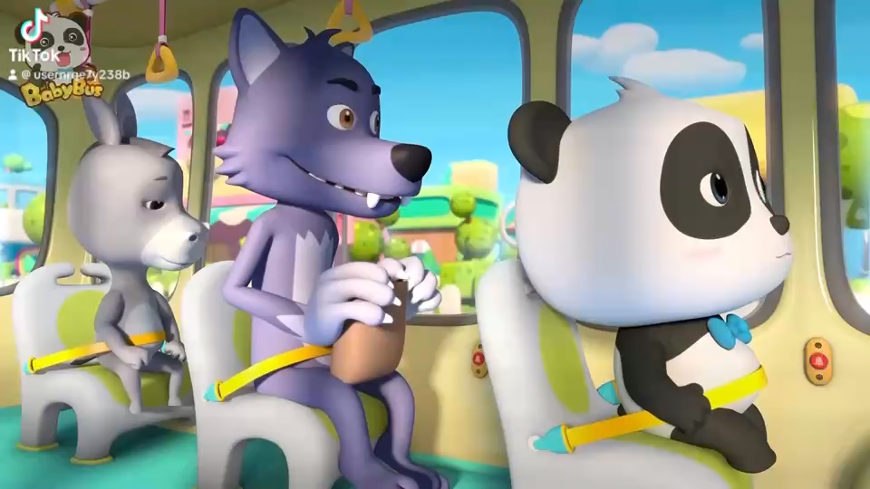

Slide 4
Thứ Tư ngày 13 tháng 3 năm 2024
Hoạt động trải nghiệm
CHỦ ĐỀ: KẾT NỐI CỘNG ĐỒNG
Hoạt động giáo dục theo chủ đề: Ứng xử có văn hoá

Slide 5
Hình thành kiến thức mới

Slide 6
Thứ Tư ngày 13 tháng 3 năm 2024
Hoạt động trải nghiệm
CHỦ ĐỀ: KẾT NỐI CỘNG ĐỒNG
Hoạt động giáo dục theo chủ đề: Ứng xử có văn hoá
.
+Một số hành vi ứng xử có văn hóa:

Slide 7

Vỹ Tường
Vỹ Tường
Thanh Tú
Huỳnh Trí
Bảo Uyên
Thanh Tú
Huỳnh Trí
Bảo Uyên
Đăng Trình
Đăng Trình
i
Tường Vy
Tường Vy
Kiều Trinh
Hoàng Yến
Kiều Trinh
Thành Phúc
Thảo Trâm
Thanh Trúc
Thảo Trâm
Khải An
HHoài Trâm
Ngọc Hiền
Hoài Trâm
Ngọc Hiền
Huỳnh Vy
Tấn Phát
Duy Tiến
Tấn Phát
Vĩnh Thy
Tuyết Phương
Vĩnh Thy
Tuyết Phương
Hưng Thịnh
Văn Quang
Hông Quyên
Văn Quang
Hưng Thịnh
Hữu Quân
Hông Quyên
Hữu Quân

Slide 8
Thứ Tư ngày 13 tháng 3 năm 2024
Hoạt động trải nghiệm
CHỦ ĐỀ: KẾT NỐI CỘNG ĐỒNG
Hoạt động giáo dục theo chủ đề: Ứng xử có văn hoá
.
+Một số hành vi ứng xử có văn hóa:
Quan tâm giúp đỡ người bị nạn; cư xử hòa nhã lễ phép, lịch sự; nhường chỗ cho người già, trẻ em, phụ nữ có thai; giúp người khiếm thị, người già qua đường; giúp đỡ các bạn có hoàn cảnh khó khăn; giúp đỡ bạn trong học tập;…

Slide 9
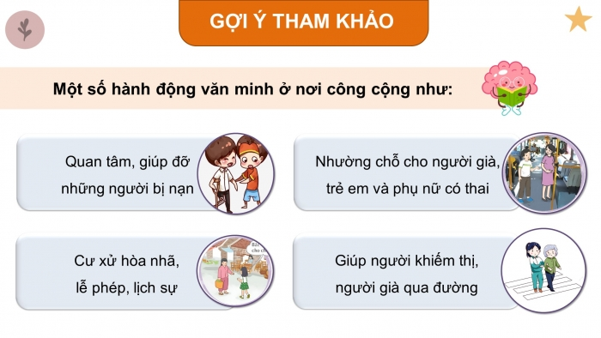
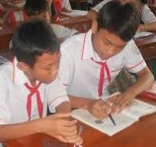

Slide 10
Thứ Tư ngày 13 tháng 3 năm 2024
Hoạt động trải nghiệm
CHỦ ĐỀ: KẾT NỐI CỘNG ĐỒNG
Hoạt động giáo dục theo chủ đề: Ứng xử có văn hoá
+Một số hành động chưa văn minh:
Chen lấn trong lối siêu thị, cửa hàng; mặc trang phục không phù hợp; quát to, nói lời không phù hợp; cãi vã, chửi mắng; tụm ba, tụm bảy nói xấu người khác;…

Slide 11
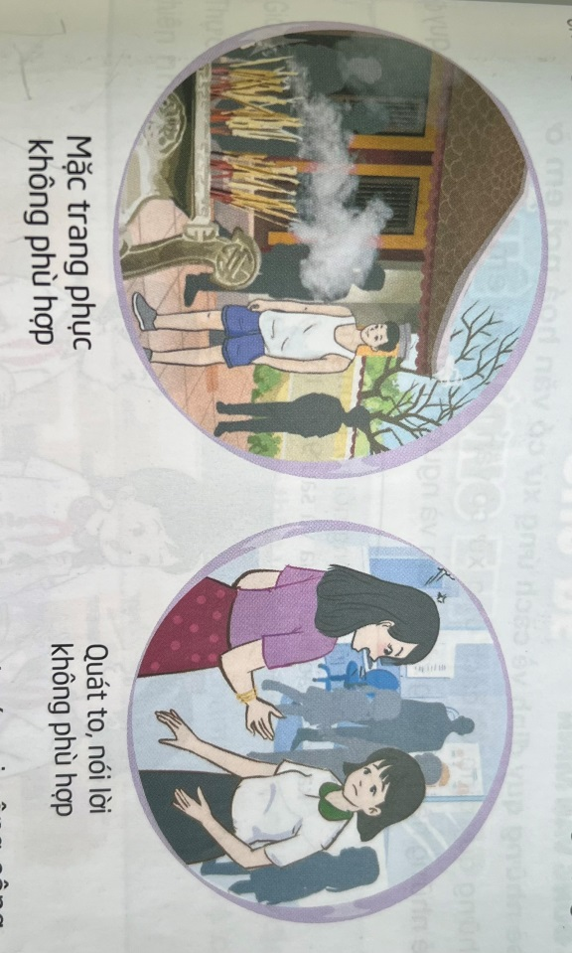
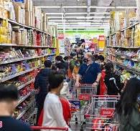
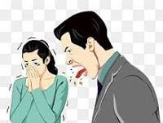
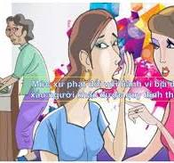

Slide 12
Luyện tập, thực hành

Slide 13
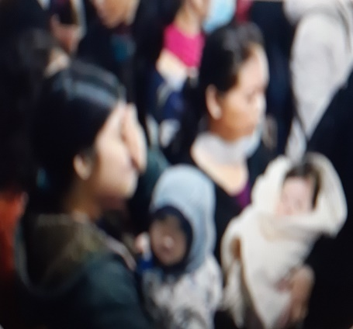
+Tình huống 1.
Trời mùa hè nắng nóng, An đang xếp hàng mua vé vào bảo tàng thì thấy hai phụ nữ bế hai em nhỏ mồ hôi nhễ nhại xếp hàng phía sau.
Nếu là An, em sẽ hành động như thế nào trong tình huống này?
Nếu là An, khi thấy hai phụ nữ bế hai em nhỏ mồ hôi nhễ nhại xếp hàng phía sau thì em nhường chỗ của mình cho người phụ nữ và hai em nhỏ đó.

Slide 14

+Tình huống 2.
Phúc cùng với một nhóm bạn đi tham quan một di tích lịch sử - văn hóa. Các bạn rủ Phúc lấy bút viết lên vách tháp để kỉ niệm: “Chúng tôi đã đến đây!”
Nếu là Phúc, em sẽ hành động như thế nào trong tình huống này?
Nếu là Phúc, thì em sẽ khuyên các bạn không nên làm như thế. Vì việc viết lên như vậy sẽ làm ảnh hưởng tới di tích lịch sử-văn hóa; chúng ta cần tôn trọng và bảo tồn di tích lịch sử-văn hóa đó.

Slide 15


Vận dụng, trải nghiệm

Slide 16
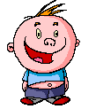

Ai là triệu phú ?

Slide 17
Câu hỏi 1

Slide 18
Những hành vi nào dưới đây là hành vi có văn hóa nơi công cộng?
A. Vượt đèn đỏ khi tham gia giao thông
B. Nhường chỗ cho người già, em nhỏ
C. Chen lấn, xô đẩy khi mua đồ ăn sáng
D. Nói chuyện, tranh luận tiếng ở bệnh viện
Notes:
Cũng trong dịp này người ta mua bánh trung thu, trà, rượu để cúng tổ tiên vào buổi tối khi Trăng Rằm vừa mới lên cao. Đồng thời trong ngày này, mọi người thường biếu cho ông bà, cha mẹ, thầy cô, bạn bè, họ hàng và các ân nhân khác Bánh Trung Thu, hoa quả, trà và rượu.

Slide 19
Câu hỏi 2

Slide 20
Những hành vi nào dưới đây là hành vi
chưa có văn hóa nơi công cộng?
A. Quan tâm, giúp đỡ người gặp nạn
B. Bỏ rác vào thùng rác
C. Cãi, đánh nhau khi va chạm
D. Giúp người khiếm thị qua đường

Slide 21
Câu hỏi 3

Slide 22
Thành ngữ, tục ngữ nào sau đây nói về
ứng xử văn hóa?
A. Gió thổi là đổi trời
B. Sấm động, gió tan
C. Một sự nhịn, chín sự lành
D. Cầu được, ước thấy

Slide 23
Câu hỏi 4

Slide 24
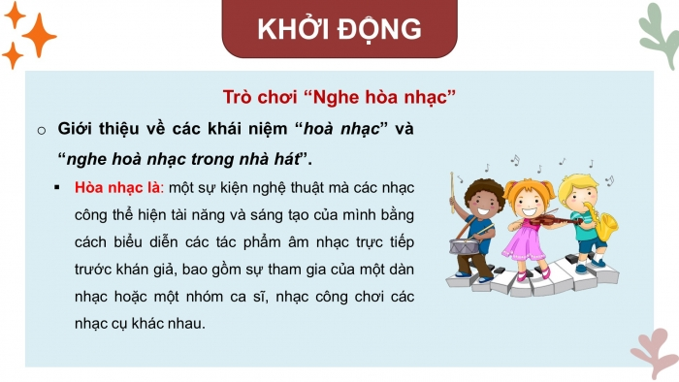


Slide 25
Khi mọi người đang nghe hòa nhạc
thì em cần làm gì?
A. Im lặng
B. Bàn tán với bạn ngồi bên
C. Hát theo
D. Cười đùa, hét to

Slide 26
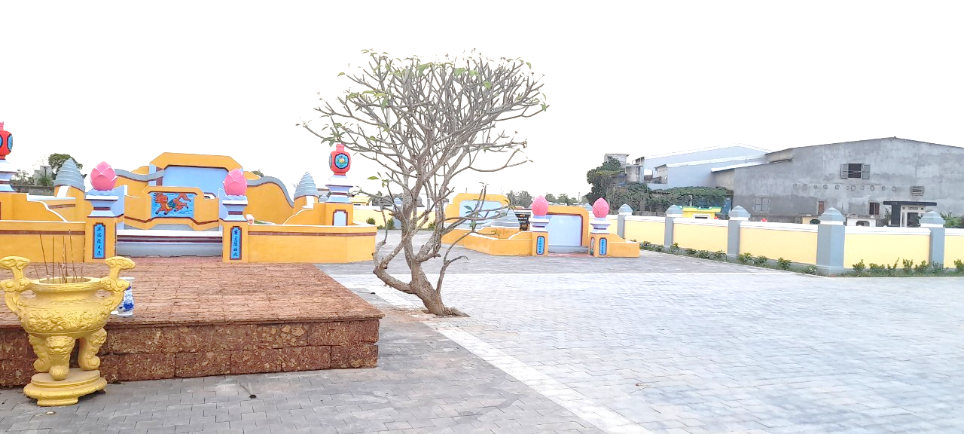

Slide 27
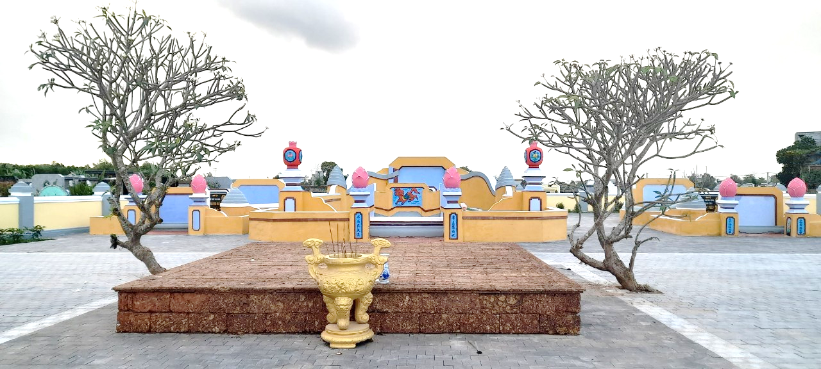

Slide 28

